Slide 1

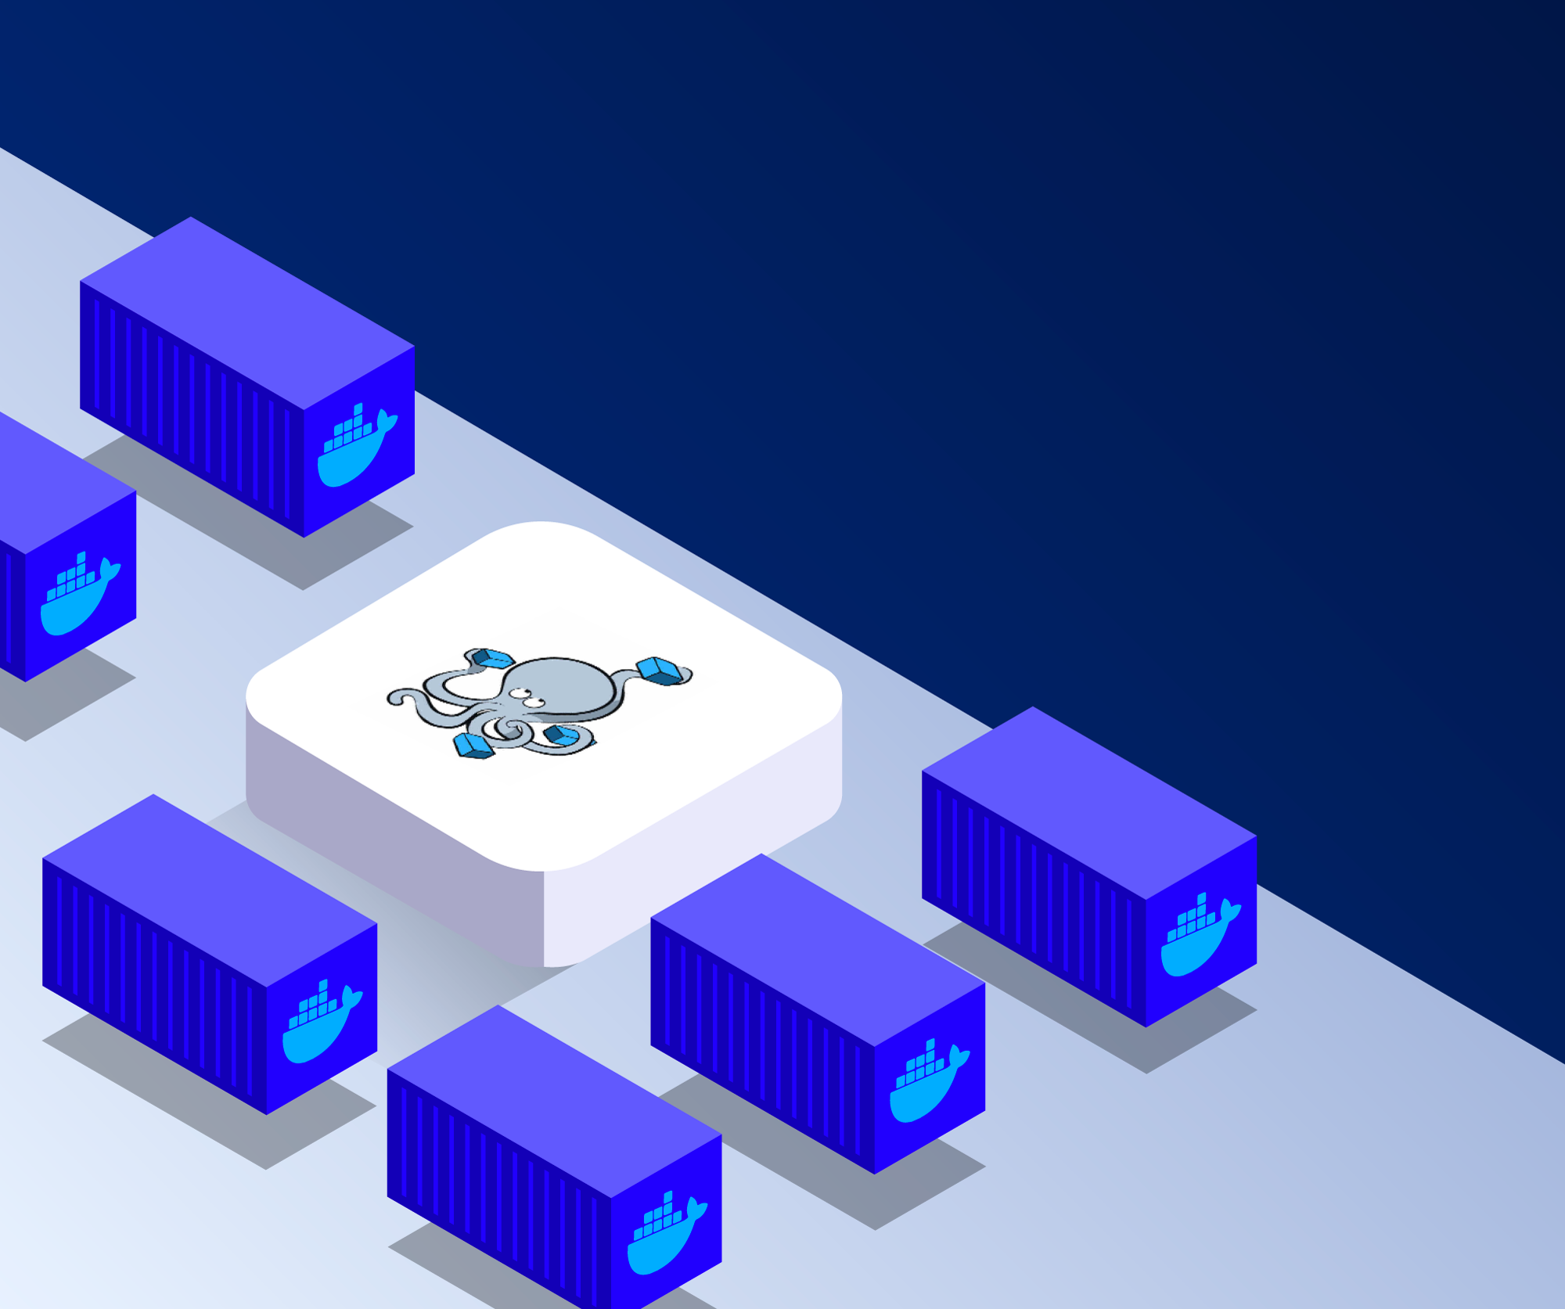
Docker &
Docker
Compose
Docker Sheets
Alumno:
Luis Baldeon Quispe
lebq.2012@gmail.com
Luis Ruiz Caceres

Slide 2

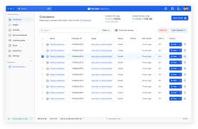
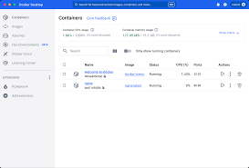

Slide 3
Cheat Sheet for Docker CLI
CONTAINER
--Inspecciona los cambios en los directorios y archivos del Sistema de archivos del contenedor
docker diff CONTAINER
--crear un contenedor
-(--name): nombre de un contenedor
-(-e): permite definer variables de entorno
-(-d): permite corer en background
-(-p): puerto expuesto: Puerto por defecto
docker run –name NAME_CONTAINER –e VARIABLE_ENTORNO –p NUMBER_PORT_EXPOSED:NUMBER_PORT –d NAME_IMAGE
--Listar contenedores activos
docker ps
--Listar contenedores
docker ps -a
--Eliminar contenedor por nombre
docker rm CONTAINER
--Eliminar contenedor por ID
docker rm 123a
--Eliminar contenedor active de manera forzada
docker rm -f CONTAINER
--Detener contenedor
docker stop CONTAINER
--Iniciar contenedor
docker start CONTAINER
--Ejecuta un comando en un contenedor
docker exec -it CONTAINER bash
--Renombra un contenedor
docker rename OLD_NAME_CONTAINER NEW_NAME_CONTAINER
--Reune los registros de un contenedor
docker logs CONTAINER
--Muestra todos los procesos en ejecucion de un contenedor
docker top CONTAINER
--Muestra la version del docker
docker version
--Muestra informacion de bajo nivel sobre el contenedor
docker inspect CONTAINER

Slide 4
Cheat Sheet for Docker CLI
IMAGES
--Eliminar una imagen
docker rmi IMAGE
--Listar imagenes
docker images
--Descargar una imagen
docker pull IMAGE
--Crear imagen a traves de un archivo llamado Dockerfile que esta en el Directorio actual
docker build -t IMAGE_DOCKERFILE .
--crear un contenedor a traves de una imagen Dockerfile
-(--name): nombre de un contenedor
-(-d): permite corer en background
-(-p): puerto expuesto: Puerto por defecto
docker run –name NAME_CONTAINER –p NUMBER_PORT_EXPOSED:NUMBER_PORT –d NAME_IMAGE_DOCKERFILE
-- Crear imagen con su usuario de Docker Hub a traves de un archivo llamado Dockerfile que esta en el Directorio actual
docker build –t NAME_USER_DOCKER/IMAGE_DOCKERFILE:VERSION .
-- Publicar imagen a traves de un archivo llamado Dockerfile en el repositorio Docker Hub
docker push NAME_USER_DOCKER/IMAGE_DOCKERFILE:VERSION
-- Descargar imagen que fue contruida a traves de un archivo llamado Dockerfile
docker pull NAME_USER_DOCKER/IMAGE_DOCKERFILE:VERSION

Slide 5
Cheat Sheet for Docker CLI
NETWORK
--Crear red
docker network create NAME_NETWORK
--Informacion de la red
docker inspect NAME_NETWORK
--Eliminar una red
docker network rm NAME_NETWORK
--Listar redes
docker network ls
--Eliminar redes sin usar
docker network prune
--Desconectar un contenedor de una red (predeterminada)
docker network disconnect bridge CONTAINER
--Conectar un contenedor de una red (predeterminada)
docker network connect bridge CONTAINER
--Desconectar un contenedor de una red (especifica)
docker network disconnect NAME_NETWORK CONTAINER
--Conectar un contenedor de una red (especidfica)
docker network connect NAME_NETWORK CONTAINER
--Crear un contenedor con una red especifica
docker run –name NAME_CONTAINER –network NAME_NETWORK NAME_IMAGE

Slide 6

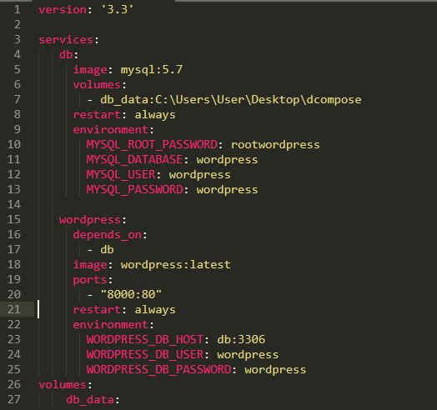

Slide 7
Cheat Sheet for Docker CLI
MANAGE IMAGES
INFO & STATS
--Download an image
docker pull IMAGE[:TAG]
docker pull nginx
--Upload an image to repository
docker push IMAGE
docker push my-image:1.0
--Delete an image
docker rmi IMAGE
--Show a list if all Images
Docker images
--Delete dangling images
docker image prune
--Delete all unused images
docker image prune -a
--Build image from a Dockerfile
docker build DIRECTORY
docker build
--Tag an image
docker tag IMAGE NEWIMAGE
docker tag ubuntu ubuntu:18.04
--Build and tag an image from a Dockerfile
docker build -t IMAGE DIRECTORY
docker build -t myimage
--Save image to a file
docker save IMAGE > FILE
docker save nginx > nginx.tar
--Load image from a file
docker load -i TARFILE
docker load -i nginx.tar
--Show the logs of a container
docker logs CONTAINER
docker logs web
--Show stats of running containers
docker stats
--Show processes running in container
docker top CONTAINER
docker top web
--Show docker version
docker version
--Show detailed docker versión
docker info
--Inspect low-level information
docker inspect CONTAINER
docker inspect nginx
--Show changes in container
docker diff CONTAINER
docker diff web
--Show port mappings of a container
docker port CONTAINER
docker port web

Slide 8
Cheat Sheet for Docker CLI
MANAGE IMAGES
INFO & STATS
--Download an image
docker pull IMAGE[:TAG]
docker pull nginx
--Upload an image to repository
docker push IMAGE
docker push my-image:1.0
--Delete an image
docker rmi IMAGE
--Show a list if all Images
Docker images
--Delete dangling images
docker image prune
--Delete all unused images
docker image prune -a
--Build image from a Dockerfile
docker build DIRECTORY
docker build
--Tag an image
docker tag IMAGE NEWIMAGE
docker tag ubuntu ubuntu:18.04
--Build and tag an image from a Dockerfile
docker build -t IMAGE DIRECTORY
docker build -t myimage
--Save image to a file
docker save IMAGE > FILE
docker save nginx > nginx.tar
--Load image from a file
docker load -i TARFILE
docker load -i nginx.tar
--Show the logs of a container
docker logs CONTAINER
docker logs web
--Show stats of running containers
docker stats
--Show processes running in container
docker top CONTAINER
docker top web
--Show docker version
docker version
--Show detailed docker versión
docker info
--Inspect low-level information
docker inspect CONTAINER
docker inspect nginx
--Show changes in container
docker diff CONTAINER
docker diff web
--Show port mappings of a container
docker port CONTAINER
docker port web

Slide 9


